Slide 1

Ministério da ciência, tecnologia e inovações Concurso laboratório nacional de computação científica lncc
Prova Oral
Alice Rezende Ratton Coppos
Para tecnologista pleno em ciências de dados e inteligência artificial

Slide 2
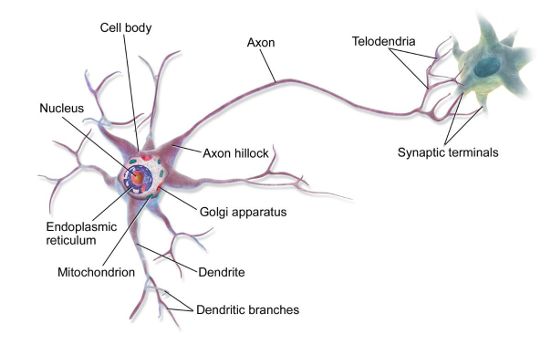
Redes neurais profundas: convolucionais, recorrentes, autoencoder
Inspiração neurônios biológicos
Neurônios biológicos geram impulsos elétricos como potencial de ação através sinapses
Estrutura individual relativamente simples rede complexa de bilhões de neurônios interconectados
Rede capaz de gerar cálculos altamente complexos
Organização de camadas consecutivas

Slide 3
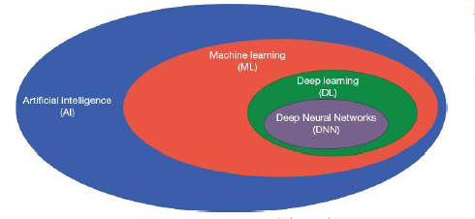
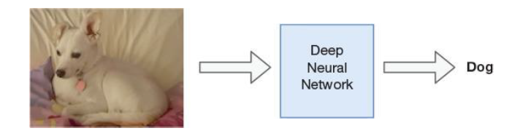
Deep learning
Deep Learning é um subconjunto do machine learning
considerado como uma classe de algoritmos de aprendizado de máquina que utiliza múltiplas camadas de unidades computacionais, onde cada camada aprende a sua própria representação dos dados de entrada
Rede sistema apresenta algo como entrada e a rede produz algo útil em sua saída

Slide 4
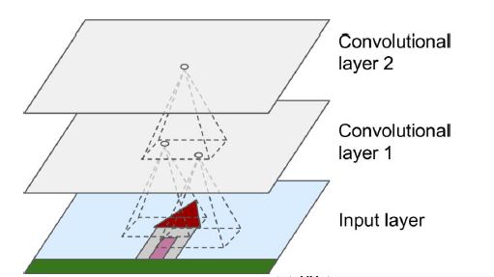
Redes neurais convolucionais
Redes neurais convolucionais surgiram do estudo do córtex visual do cérebro e têm sido usados no reconhecimento de imagens desde a década de 1980.
aumento do poder computacional + quantidade de dados de treinamento disponíveis -> redes convolucionais conseguiram atingir um desempenho excepcional em tarefas visuais complexas
não se restringe à percepção visual: reconhecimento de voz ou processamento de linguagem natural
invariância de translação
uma camada convolucional para processamento de imagem tem uma topologia
diferente, onde os neurônios são organizados em três dimensões.

Slide 5
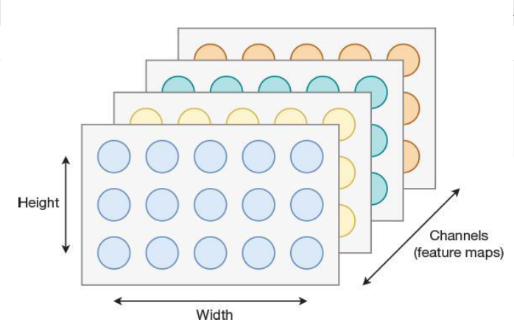
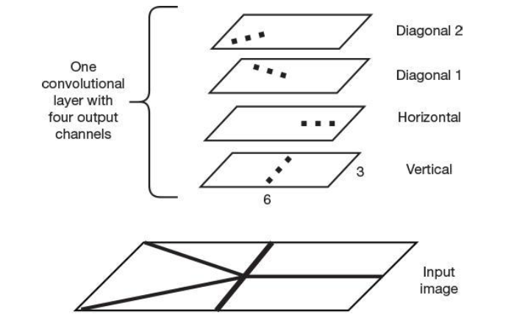
Topologia rede convolucional
Duas das dimensões (largura e altura) correspondem à natureza 2D de uma imagem. Os neurônios são agrupados em canais ou mapas de recursos em uma terceira dimensão.
não há conexão entre os neurônios em uma camadaconvolucional
Cada neurônio em uma camada convolucional implementa uma operação conhecida como núcleo convolucional
cada neurônio recebe valores de pixel apenas de um subconjunto da imagem. Para uma imagem colorida, cada valor de pixel consiste em três valores, também conhecidos como canais de cores.
Cada neurônio atua como um identificador de recurso (padrão) e disparará se o recurso específico for encontrado no local coberto pelo campo receptivo desse neurônio.
Cada camada convolucional possui vários canais de saída. Cada canal corresponde a um recurso específico, como uma linha vertical, uma linha horizontal, uma linha diagonal ou uma mancha roxa.

Slide 6
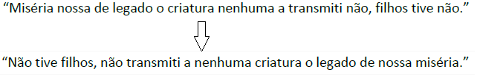
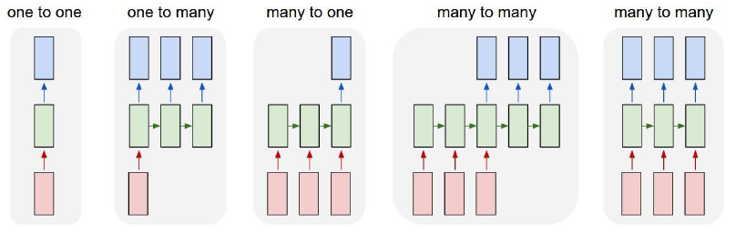
Redes neurais recorrentes
algumas informações se fazem presentes não apenas pelo conteúdo que as compõem, mas também pela maneira como esse conteúdo está disposto -> informações que são sequenciais por natureza
A forma mais tradicional de lidar com esse tipo de dado é com variáveis defasadas -> como fazer para decidir quantas defasagens é suficiente? E se não têm nem sequer o número mínimo de defasagens? E se o tamanho das sequências é variável?
modelo opera em sequências independentes do seu tamanho e das suas variações. não aumenta de tamanho com o aumento das sequências
a camada oculta da rede neural recorrente, por sua vez, recebe sinais tanto da camada de entrada quanto da camada oculta (memória) na iteração de tempo anterior.
Redes neurais recorrentes foram feitas para processar sequências
forma como essas sequências são lidas para a rede, quanto a forma como são geradas por ela, são ambas escolhas de arquitetura que dependerão do tipo de aplicação do modelo

Slide 7
autoencoder
Os Autoencoders codificam os valores de entrada x usando uma função f. Em seguida, decodificam os valores codificados f (x) usando uma função g para criar valores de saída idênticos aos valores de entrada.
O objetivo do Autoencoder é minimizar o erro de reconstrução entre a entrada e a saída
uma rede neural artificial de três camadas -> uma rede neural com uma camada de entrada, uma oculta e uma camada de saída.
Autoencoder Multicamada -> Se uma camada oculta não for suficiente, obviamente podemos estender o Autoencoder para mais camadas ocultas
Autoencoder Convolucional -> autoencoders podem ser usados com convoluções em vez de camadas totalmente conectadas
Autoencoder Regularizado -> usam uma função de perda que incentiva o modelo a ter outras propriedades além da capacidade de copiar sua entrada para sua saída.
Autoencoder Esparso -> ​​para aprender recursos para outra tarefa, como classificação. deve responder a recursos estatísticos exclusivos do conjunto de dados em que foi treinado
Autoencoder Denoising -> Em vez de adicionar uma penalidade à função de perda, podemos obter um Autoencoder que aprende algo útil alterando o termo do erro de reconstrução da função de perda. Isso pode ser feito adicionando algum ruído à imagem de entrada e fazendo o Autoencoder aprender a removê-la
Contractive Autoencoders(CAE) -> é ter uma representação aprendida robusta, menos sensível a pequenas variações nos dados
Deep Autoencoders -> Deep Autoencoders consistem em duas redes de crenças profundas idênticas (Deep Belief Networks). Uma rede para codificação e outra para decodificação.

